Slide 1
วัยหมดระดู-วัยทอง
Facilitator: Pawin Puapornpong

Slide 2
1. นิยามคำศัพท์ที่เกี่ยวกับภาวะหมดระดู (climacteric, premenopause, perimenopause, postmenopause)

Slide 3
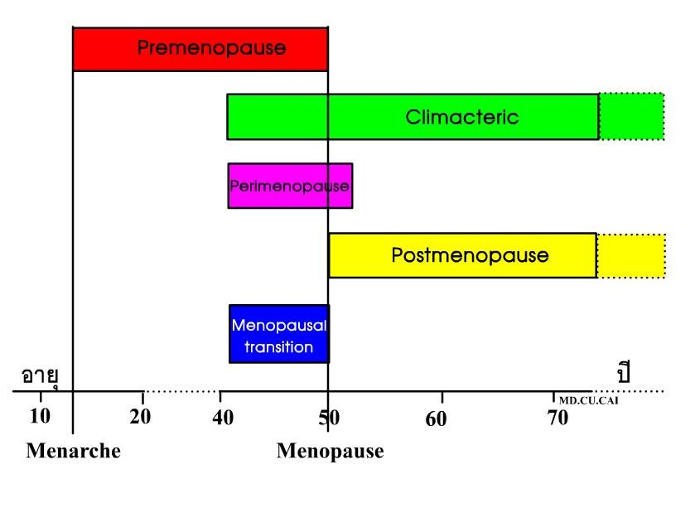

Slide 4
Climacteric : เป็นช่วงเวลาของการเปลี่ยนแปลงจากภาวะเจริญพันธุ์ (reproductive period) ไปสู่ภาวะไร้การเจริญพันธุ์ (non-reproductive period) ซึ่งนับเริ่มตั้งแต่ระยะ perimenopause เป็นต้นไป
Premenopause : จัดเป็นช่วงหนึ่งของ climacteric ก่อนที่จะเกิด menopause คือreproductive period ทั้งหมดนับตั้งแต่ menarche ไปจนถึง final menstrual period
Perimenopause : ช่วงเวลาตั้งแต่ก่อน menopause เล็กน้อย ไปจนถึงหลัง menopause 1 ปี
Postmenopause : ช่วงเวลาที่เหลือของชีวิตทั้งหมดหลังจาก menopause 1 ปี

Slide 5
2. การเปลี่ยนแปลงด้านร่างกาย จิตใจ อารมณ์ และสังคม และปัญหาที่เกิดขึ้นของหญิงวัยหมดระดู

Slide 6
ด้านร่างกาย
Hormaonal change - Androgen Androstenedione ลดลง Testosterone ลดลง Dehydroepiandrosterone ลดลง - Estrogen Estradiol ลดลง Estrone ลดลง โดยส่วนใหญ่ในวัยหมดระดู เป็น Estrone

Slide 7
ด้านร่างกาย
- Gonadrotropin FSH เพิ่มสูงขึ้น LH เพิ่ม (FSH : LH ratio > 1)

Slide 8
ด้านร่างกาย
Anatomical and Physiologic change - Gonad - Menstruation (หายไปทันทีหรือค่อยๆขาดหายไป) - Uterus (ฝ่อลง เยื่อบุโพรงมดลูกเสื่อมสภาพ) - Vagina (เสื่อมสภาพ เหี่ยวฝ่อ ผนังบาง สารคัดหลั่งน้อยลง) - Fallopian tube (ฝ่อเล็กลง โครงสร้างค้ำจุนเสื่อมสภาพ) - Urethra
- Breast

Slide 9
ด้านร่างกาย
Vasomotor symptoms (Hot flushes)
อาการเฉพาะที่สุดของวัยหมดระดู มักเป็นมากที่สุดช่วงก่อนหมดระดูจริง และพบมากในระยะ 1-2 ปีแรก สามารถหายไปเองได้
อาการมักเริ่มที่ใบหน้า คอ ศีรษะ หรือหน้าอก อาจมีจุดเริ่มต้นเป็นจุดเฉพาะมาก เช่น ใบหู ระยะเวลาอาการ เป็นวินาทีหรือชั่วโมง ความถี่ความรุนแรงไม่สม่ำเสมอ เกิดได้ทั้งกลางวันกลางคืน

Slide 10
ด้านร่างกาย
Organ atrophy e.g. skin
Osteoporosis
การขาด estrogen ทำให้ osteoclast activity เพิ่มขึ้น การรับและดูดซึม calcium ลดลง PTH ทำงานเพิ่มขึ้น การวินิจฉัย ใช้ Bone Mass Density T-score น้อยกว่า -2.5 SD แสดงถึงภาวะกระดูกพรุน โดยควรได้รับการตรวจ BMD เมื่อ OSTA index น้อยกว่า -4

Slide 11
ด้านร่างกาย
Cardiovascular disease& Myocardial infarction
Estrogen ช่วยเพิ่ม HDL ลด LDL เมื่อเข้าสู่วัยหมดระดู Estrogen ลดลง ทำให้ LDL เพิ่มขึ้น HDL ลดลง

Slide 12
ด้านจิตใจ อารมณ์ และสังคม
หงุดหงิด อ่อนเพลีย ซึมเศร้า ร้อนวูบวาบ อารมณ์เปลี่ยนแปลง ร้องไห้ง่าย ขาดสมาธิในการทำงาน กระวนกระวาย หลงลืม และความรู้สึกทางเพศลดลง

Slide 13
ปัญหาที่เกิดขึ้นของหญิงวัยหมดระดู
ปัญหาด้านสาธารณสุข
ปัญหาทางเศรษฐกิจ
ปัญหาการถูกทอดทิ้ง
ปัญหาการไม่เข้าใจของคนในครอบครัว

Slide 14
3. การซักประวัติ ตรวจร่างกาย ส่งตรวจเพิ่มเติมและวินิจฉัยปัญหาในหญิงวัยหมดระดู

Slide 15
ซักประวัติ
Menstrual history
Menarche LMP
PMP
Interval
Duration
Amount
Premenstrual syndrome

Slide 16
ซักประวัติ
Obstetrical history
Para
วิธีคลอดลูกแต่ละครั้ง
Last para
Contraceptive
ประวัติการคุมกำเนิด
วิธีคุมกำเนิด และระยะเวลาที่คุมกำเนิด
Sexual history
เจ็บขณะมีเพศสัมพันธ์
Decrease libido
Less sensation
during SI

Slide 17
ซักประวัติ
มีคนในครอบครัวประจำเดือน
หมดเร็ว/ช้า
โรคประจำตัว
ประวัติการผ่าตัด
เคยได้รับการฉายรังสี
ยาประจำตัว
ยาชุด ยาสมุนไพร ยาต้ม ยาลูกกลอน
การใช้สารเสพติด
การสูบบุหรี่ แอลกฮอล์

Slide 18
ซักประวัติ
อาการทั่วไป
ร้อนวูบวาบ
อารมณ์แปรปรวนมากกว่าปกติ
อาการคันช่องคลอด
เจ็บขณะร่วมเพศ
Vaginal secretionลดลง
ขนาดเต้านม

Slide 19
ตรวจร่างกาย
Vital sign
GA
HEENT
CVS
RS
ABD
Breast
PV
Skin
Extremities
Neuro
Psychi

Slide 20
Investigation
ระดับ hormone
Estrogen
Progesterone
FSH
LH
Prolactin
hCG
GnRH
Thyroid function test

Slide 21
ปัญหาจาก Menopause
Early phase
ร้อนวูบวาบ เหงื่อออกตอนกลางคืน โดยเฉพาะช่วง2ปีแรก
Psychological symptom
Cognition and alzheimer’s disease
Atropic condition
Late phase
Cardiovascular disease และMI
Osteoporosis

Slide 22
4. แนวทางการดูแลรักษา ให้คำแนะนำเกี่ยวกับอาการ และปัญหาของหญิงวัยหมดระดู

Slide 23
การตรวจเพิ่มเติมก่อนและระหว่างการให้การรักษา
การตรวจร่างกายทั่วไป
ชั่งน้ำหนัก วัดส่วนสูง ความดันโลหิต
ตรวจเต้านม
ตรวจภายในเพื่อคัดกรองมะเร็งปากมดลูก อย่างน้อยปีละ 1 ครั้ง
ระดับน้ำตาลและโปรตีนในปัสสาวะ
ระดับน้ำตาลและไขมันในเลือด
Mammogram และการตรวจมวลกระดูก (BMD)
ในรายที่มีประวัติ postmenopausal bleeding ควรตรวจหาสาเหตุโดยการขูดมดลูก

Slide 24
การดูแลรักษาโดยไม่ใช้ฮอร์โมน

Slide 25
อาการร้อนวูบวาบ
ส่วนใหญ่หายได้เอง
ในรายที่มีอาการรุนแรงให้รักษาด้วย estrogen

Slide 26
การป้องกันและรักษาโรคกระดูกพรุน
สตรีวัยหลังหมดระดูต้องการแคลเซียมวันละ 1,500 mg
Weight bearing exercise ex. Taichi, yoga, golf, dancing, hiking, brisk walking
ลดน้ำหนัก
รับประทานอาหารที่มีแคลเซียมสูง
ใช้ยา bisphosphonate ร่วมกับแคลเซียมในการเพิ่มมวลกระดูกและลดอัตราการเกิดกระดูกหักได้
ใช้ human synthetic calcitonin พ่นจมูกทุกวัน ช่วยป้องกันและรักษาการสูญเสียมวลกระดูก

Slide 27
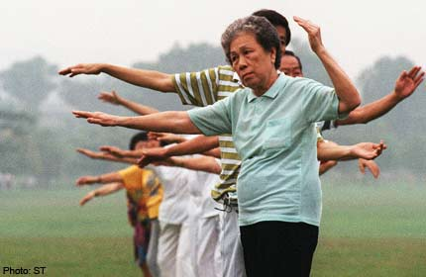
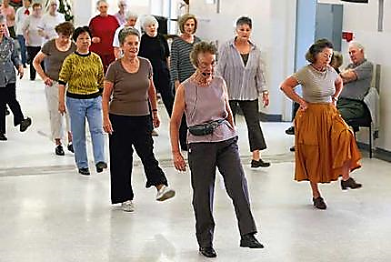
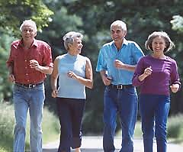

Slide 28
การป้องกันโรคระบบหัวใจและหลอดเลือด
การออกกำลังกาย เช่น ว่ายน้ำ ถีบจักรยาน วิ่งระยะไกลครั้งละ 30 นาที อย่างน้อยอาทิตย์ละ 3 ครั้ง

Slide 29
การรักษาด้วยฮอร์โมน

Slide 30
การรักษาด้วยฮอร์โมน
ข้อบ่งชี้
รักษาอาการที่เกิดจากภาวะพร่องเอสโตรเจน : vasomotor symptoms และ urogenital atrophy
ป้องกันหรือรักษาโรคกระดูกพรุน
ไม่แนะนำให้ใช้ในผู้ป่วยที่ไม่มีอาการ หรือให้เพื่อป้องกันโรคหลอดเลือดหัวใจ

Slide 31
การรักษาด้วยฮอร์โมน
ข้อห้าม
มีประวัติหรือเป็นโรคหลอดเลือดอุดตัน
เป็นมะเร็งเต้านม
โรคตับเรื้อรังที่มีการทำงานของตับบกพร่อง
มีเลือดออกผิดปกติทางช่องคลอดโดยไม่ทราบสาเหตุ
Hypertriglyceridemia ( >750 mg/dL)
เคยเป็นมะเร็งเยื่อบุมดลูก

Slide 32
ชนิดของฮอร์โมนที่ใช้
Conventional HT
มีฮอร์โมนในกลุ่ม estrogen เป็นองค์ประกอบหลัก
+/- progestin
Non-conventional HT
ออกฤทธิ์ผ่าน estrogen receptor ทำให้มีฤทธิ์บางประการเหมือนฤทธิ์ของ estrogen
STEAR, SERMs, phytoestrogen

Slide 33
รูปแบบการรักษาด้วยฮอร์โมน
Estrogen-only regimens
เอสโตรเจนอย่างเดียวทุกวัน หรือหยุดเดือนละ 7 วัน
เหมาะสำหรับผู้ที่ไม่มีมดลูกแล้ว
Cyclic regimen
เอสโตรเจนทุกวัน หรือหยุดเดือนละ 7 วัน
ร่วมกับโปรเจสติน เดือนละ 10-14 วันเป็นรอบๆ
เหมาะสำหรับผู้ที่หมดระดูไปไม่เกิน 1 ปี
Continuous regimen
ให้เอสโตรเจนและโปรเจสตินในขนาดคงที่ทุกวันไม่มีวันหยุด ทำให้เยื่อบุมดลูกฝ่อ
เหมาะสำหรับผู้ที่หมดระดูมานานเกิน 1 ปีและไม่ต้องการมีระดูอีก
Breakthrough bleeding

Slide 34
Estrogen
Natural estrogen
Estradiol
Estrone
Estriol
Synthetic estrogen

Slide 35
Phytoestrogen
มีผลดีต่อการลดอาการในวัยหมดระดู โดยเฉพาะ hot flush
Isoflavonoid พบในถั่วเหลือง
สมุนไพรไทย : ว่านชักมดลูก กวาวเครือ ชะเอม จันทร์แดง เทียนดำ โกโก้ ยูคาลิปตัส หญ้าแพรก

Slide 36
Progestrogen
ป้องกันการเกิด endometrial neoplasia จากการใช้ estrogen โดยให้โปรเจสตินร่วมด้วย 10-12 วันต่อเดือน
มีทั้งชนิดรับประทาน และชนิดที่ไม่ผ่านทางเดินอาหาร เช่น ห่วงอนามัย เจลทาช่องคลอด แผ่นติดผิวหนัง ครีมทาผิวหนัง ยาฉีด ยาฝัง
อาการข้างเคียง : คัดตึงเต้านม น้ำหนักตัวเพิ่ม ท้องอืด ซึมเศร้า

Slide 37
Selective Estrogen Receptor Modolators : SERMs
ออกฤทธิ์โดยจับกับ intracellular estrogen receptor ออกฤทธิ์ได้ทั้งแบบ agonist และ antagonist ขึ้นกับอวัยวะ
Tamoxifen (estrogen agonist ในมดลูกและกระดูก ลดการสูญเสียมวลกระดูกในสตรีวัยหมดระดูและกระตุ้นเยื่อบุมดลูก อาจทำให้เกิด endometrial hyperplasia หรือ endometrial cancer ได้
Raloxifen ป้องกันภาวะกระดูกพรุนเช่นกัน แต่ไม่กระตุ้นเยื่อบุมดลูกและไม่กระตุ้นเต้านม แต่มีข้อเสียคือทำให้เกิด hot flush รุนแรงได้

Slide 38
Specific Tissue Estrogenic Activity Regulator : STEAR
Tibolone เป็นสารสังเคราะห์ประเภท steroid เมื่อเข้าสู่ร่างกายแล้วจะออกฤทธิ์ผ่าน receptor 3 ชนิด ได้แก่ estrogen, progesterone และ androgen receptor
ออกฤทธิ์แบบ estrogen : มีผลดีต่อมวลกระดูก
ออกฤทธิ์แบบ progesterone : ทำให้มดลูกฝ่อ ไม่มีเลือดออก
ออกฤทธิ์แบบ androgen : ส่งผลดีต่อ libido
กระตุ้นเต้านมน้อยกว่า
อาการข้างเคียง : androgenic effect น้ำหนักเพิ่ม มีสิว มีขนขึ้น

Slide 39
Thank you

